Slide 1

Партия"Яблоко"

Slide 2





Политические партии России
Единая Россия
ЛДПР
КПРФ
Новые Люди
Родина

Slide 3
Вид партии
Партия является оппозиционной по отношению к нынешней власти
Легальной по отношению к нынешнему законодательству Российской Федерации
По идеологической направленности партия является Либеральной
На данный момент в Российской Федерации действует многопартийная система, которая возможность существовать таким партиям, как: Яблоко, ЛДПР, Новые люди

Slide 4
Партия "Яблоко"
Российская объединённая демократическая партия, Партия «ЯБЛОКО») — зарегистрированная российская политическая Партия социально-либеральной направленности. Партия участвовала в выборах депутатов Госдумы ФС РФ всех восьми созывов. Последний раз смогла избраться в Государственную думу Российской Федерации IV созыва
До 2003 года «Яблоко» было представлено фракцией в Государственной думе, затем, до 2007 года, — отдельными депутатами. В марте 2002 года партия стала полноправным членом Либерального Интернационала, а до этого с ноября 1998 года была в статусе наблюдателя.
Основатель партии Григорий Явлинский, является почётным вице-президентом Либерального интернационала.

Slide 5
Цели партии Яблока
Российская объединенная демократическая партия «ЯБЛОКО» выступает за социальную рыночную экономику, равенство стартовых возможностей, неприкосновенность частной собственности, за конкуренцию в политике и экономике, укрепление демократических институтов, верховенство закона, правовое государство, контроль граждан за властью.
Главный лозунг партии: «За мир и свободу!»

Slide 6
Программа партии на выборах Государственной Думы VIII созыва (2021)
СВОБОДА, ПРАВА ЧЕЛОВЕКА, ДЕМОКРАТИЯ, ЖИЗНЬ БЕЗ СТРАХА
Судебная реформа. Независимость суда, выборность мировых судей. Развитие суда присяжных. Выборность председателей судов судьями. Восстановление независимости адвокатуры. Равенство сторон в судебном заседании.
Свобода слова и творчества. Запрет на все виды цензуры, в том числе скрытой и политической цензуры в СМИ. Свобода распространения информации. Неприкосновенность частной жизни, тайны переписки.
Сменяемость власти и честные выборы. Разделение властей. Возвращение 4-летнего срока полномочий президента и Госдумы. Федерализм и развитие реального и финансово обеспеченного местного самоуправления.
УЛУЧШЕНИЕ ЖИЗНИ
Рост доходов людей. Снижение пенсионного возраста до прежних значений. Индивидуальные накопительные счета гражданам для зачисления части доходов от экспорта природных ресурсов. Отмена подоходного налога для людей с низкими доходами.
Безопасность и гуманизм. Обязательная официальная видеосъемка взаимодействия полиции с гражданами. Гуманизация правоохранительных органов и системы исполнения наказаний. Развитие системы помощи одиноким пожилым людям и людям с ограниченными возможностями, создание безбарьерной среды.

Slide 7
Программа партии на выборах Государственной Думы VIII созыва (2021)
ВНЕШНЯЯ ПОЛИТИКА: ДРУЗЬЯ, А НЕ ВРАГИ
Нет войне. Отказ от участия России в вооруженных конфликтах за рубежом, в чужих гражданских войнах. Прекращение политической, военной и экономической поддержки диктаторов и авторитарных режимов. Мирный характер внешней политики, ограничение военных расходов. Запрет деятельности частных военных компаний.
Доверие и сотрудничество. Кооперация России и развитых стран мира в поиске ответов на глобальные вызовы и угрозы: глобальное изменение климата и связанные с ним катастрофы, бедность и неравенство, защита биоразнообразия, терроризм, распространение оружия массового поражения, распространение заболеваний, стремительное расширение применения цифровых технологий, опережающих сознание людей, а также дефицит пресной воды и продовольствия. Развитие системы международного права и судопроизводства. Защита прав человека мирными средствами, неукоснительное соблюдение международных обязательств. Развитие международных институтов защиты прав человека.

Slide 8
Отношение к целям партии
Отношение к партии в целом положительное.
Партия предлагает реформы, которые будут способствовать улучшению благосостояние внутри страны.
Также партия предлагает улучшение безопасности внутри страны, что является очень важным аспектом для поддержания мира и согласия среди огромного количества народов России.

Slide 9
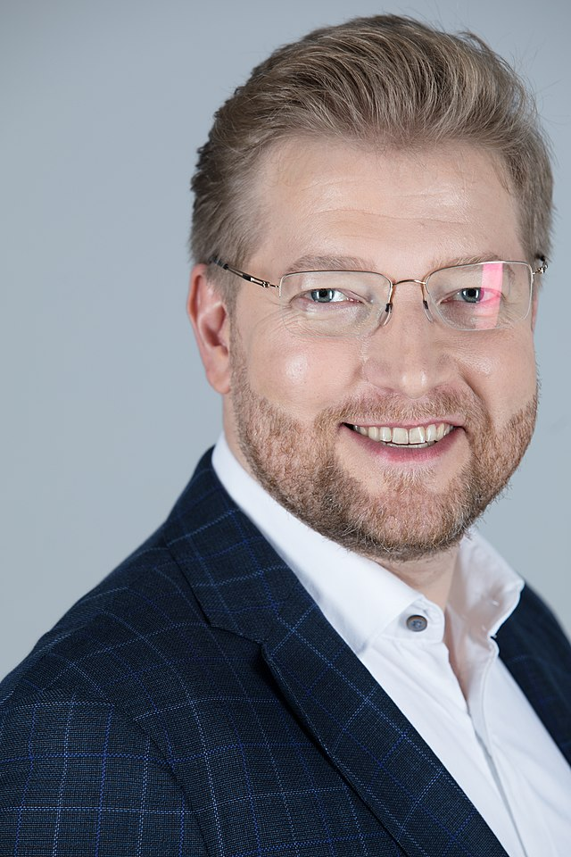
Лидер партии
Николай Игоревич Рыбаков.

